Slide 1
项目编号：SJ-201915
实验技术研究项目
时空大数据地理计算与分析实验平台
汇报人：杨超
单位：中国地质大学(武汉)
2021年4月7日

Slide 2
报告提纲
1
主要内容、方案及技术指标
2
标志性成果及创新点
3
可完成的实验教学内容
4
研究成果产生的效益评价及预测
协同创新中心机制体制改革措施
5
研究经费使用情况
协同创新中心机制体制改革措施
Notes:
汇报分为五个部分，首先是研究背景与内容

Slide 3
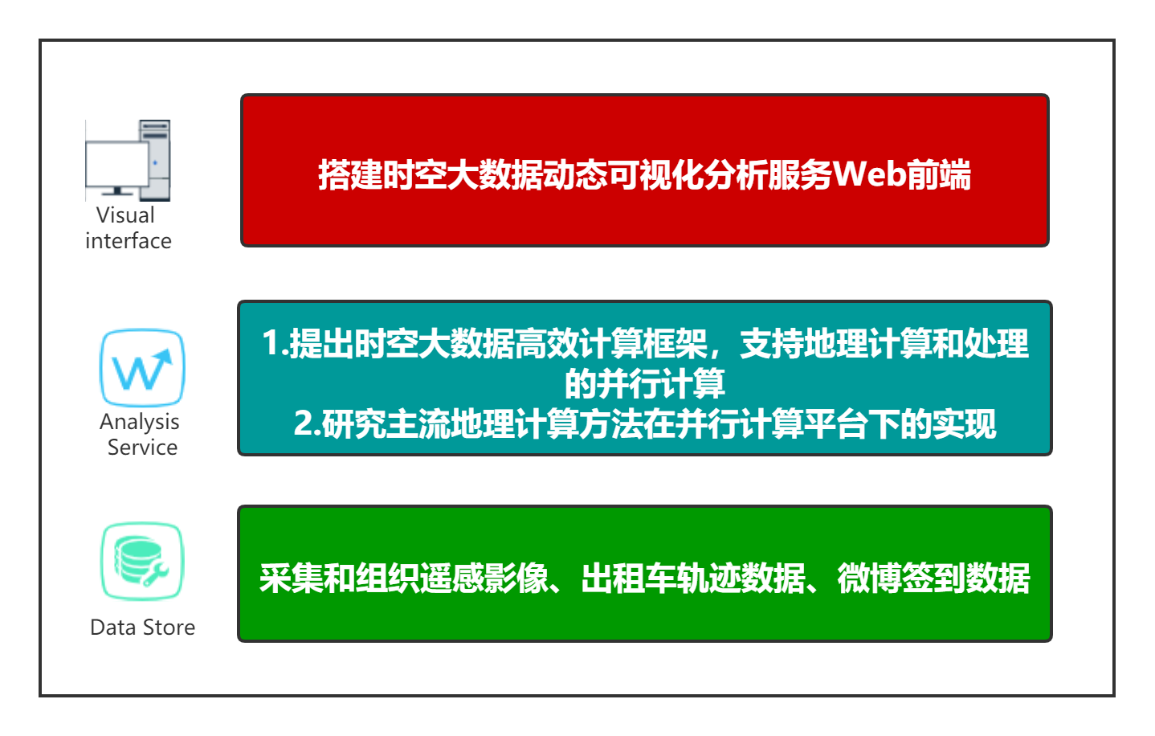
1. 主要内容、方案及技术指标
内容与方案：分为存储层、服务与分析层、可视化层

Slide 4
1. 主要内容、方案及技术指标
技术指标
技术指标 | 当前状态（具备功能） | 完成情况
时空大数据的存储和管理功能 | 提供了微博签到数据的下载； 提供了时空数据的格式转换； 时空数据的存储和组织。 | 完成
在线分析时空大数据 | 热门地点统计分析； 遥感图像分类； 出租车轨迹数据动态可视化。 | 完成

Slide 5
1. 主要内容、方案及技术指标
技术指标
技术指标 | 当前状态（具备功能） | 完成情况
系统具有可靠性、易用性、可维护性和可扩展性 | 平台的开发都是基于相对独立的模块化算法集合实现； 模块间的和模块内的函数可以根据需要进行扩展增强； 软件产品目前已经支持Windows、Linux两种操作系统。 | 完成
编写一套软件操作使用手册 | 用户可以了解系统所具备功能； 用户可以根据手册步骤，操作系统； | 完成

Slide 6
报告提纲
1
主要内容、方案及技术指标
2
标志新成果及创新点
3
可完成的实验教学内容
4
研究成果产生的效益评价及预测
协同创新中心机制体制改革措施
5
研究经费使用情况
协同创新中心机制体制改革措施
Notes:
汇报分为五个部分，首先是研究背景与内容

Slide 7
2.标志性成果及创新点
标志性成果
指标明细 | 考核指标 | 主要承担单位 | 当前状态
论文 | 1篇（实验教学论文1-2篇） | 中国地质大学 | 正在撰写
软件著作权 | 1 项 | 中国地质大学 | 已获得

Slide 8
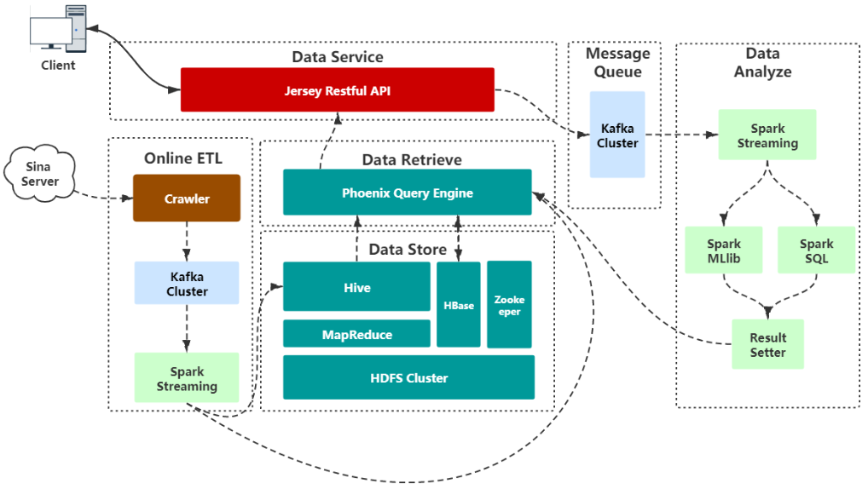
2.标志性成果及创新点
创新点
1: 基于分布式环境下的时空大数据计算平台

Slide 9
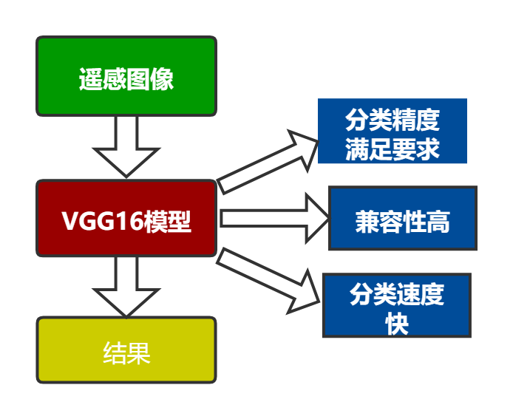
2.标志性成果及创新点
创新点
2: 遥感图像分类模型

Slide 10
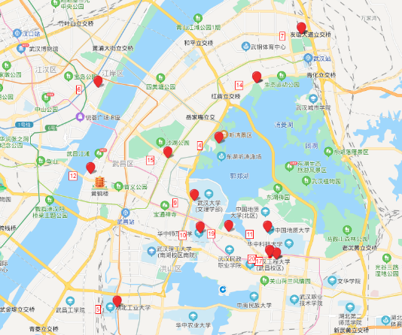
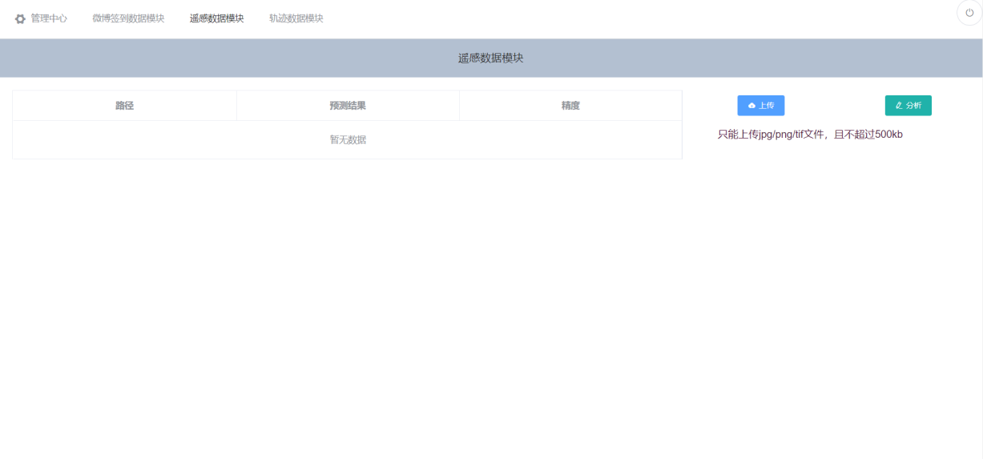
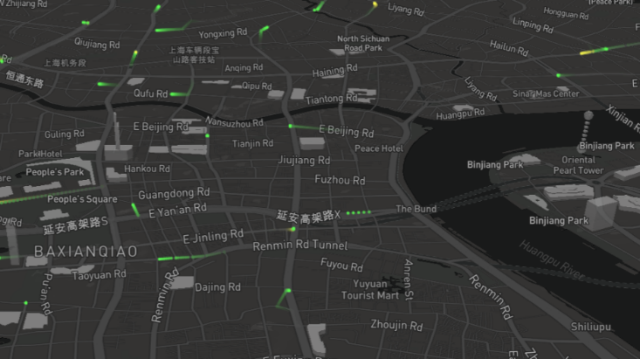
2.标志性成果及创新点
创新点
3:时空大数据的Web可视化分析
前端可视化界面采用Vue+Element UI进行开发
Vue+ElementUi
微博签到数据模块
遥感数据模块
出租车轨迹数据模块

Slide 11
报告提纲
1
主要内容、方案及技术指标
2
标志性成果及创新点
3
可完成实验教学内容
4
研究成果产生的效益评价及预测
协同创新中心机制体制改革措施
5
研究经费使用情况
协同创新中心机制体制改革措施
Notes:
汇报分为五个部分，首先是研究背景与内容

Slide 12
3.可完成的实验教学内容
可完成实验教学内容
可以完成深度学习和空间分析相关课程的技术实践
相关课程
数据挖掘与数据分析
高性能计算
大数据技术与应用
空间统计与分析
社交媒体与大数据
数字地球与智慧城市

Slide 13
3.可完成的实验教学内容
教学中的成效
系统模块 | 成效
微博签到数据模块 | 学生更好的理解大数据存储组织原理； 学生更好了解大数据的实际应用；
遥感数据分类模块 | 学生更具体的了解深度学习模型的原理；
出租车轨迹数据模块 | 学生可以直观感受动态可视化服务的良好视觉效果；

Slide 14
报告提纲
1
主要内容、方案及技术指标
2
标志性成果及创新点
3
可完成的实验教学内容
4
研究成果产生的效益成果及预测
协同创新中心机制体制改革措施
5
研究经费使用情况
协同创新中心机制体制改革措施
Notes:
汇报分为五个部分，首先是研究背景与内容

Slide 15
4.研究成果产生的效益评价及预测
效益评价
项目所解决的问题 | 评价
时空大数据的存储、管理和处理存在性能瓶颈； 时空大数据计算环境配置复杂； 时空大数据作为最常见的数据种类之一，具有重大的数据价值，但是学生难以获取。 | 时空大数据分析平台作为方便学生使用的在线数据操作方法和可视化分析Web平台，具有重大的研究价值和意义。

Slide 16
4.研究成果产生的效益评价及预测
预测
老师 | 学生
辅助教师开展教学工作，缓解相关课程的实践实习压力； 有助于给学生解析技术细节，形象地给学生展示时空大数据的存储、组织、分析和应用等的各个环节。 | 提供时空大数据从获取、组织存储、分析计算和应用的一体化平台 根据自己的分析实例加载所需要的数据，在Web平台环境下对数据进行处理、地理计算操作和分析，提高学生解决实际应用问题的能力。

Slide 17
报告提纲
1
主要内容、方案及项目指标
2
标志性成果及创新点
3
可完成的实验教学内容
4
研究成果产生的效益评价及预测
协同创新中心机制体制改革措施
5
研究经费使用情况
协同创新中心机制体制改革措施
Notes:
汇报分为五个部分，首先是研究背景与内容

Slide 18
5.研究经费使用情况
总费用
研制（开发） 总费用（万元） | 其中自筹经费（万元）
3.0000 | 0.0000

Slide 19
5.研究经费使用情况
费用明细
开支类别 | 明细 | 单价（万元） | 数量 | 金额（万元）
软件开发费 | 针对软件的界面和功能进行测试 | 2.5000 | 1 | 2.5000
材料费 | 为本系统的搭建扩容服务器内存1条 | 0.2000 | 1 | 0.2000
版面费 | 发表教学实验论文一篇 | 0.3000 | 1 | 0.3000

Slide 20


欢迎各位批评指正！

